Slide 1
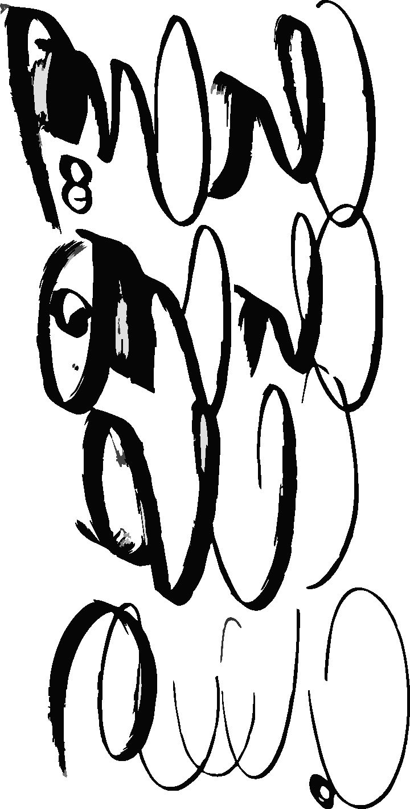

Slide 2
ساختار قامتی
درس: برنامه ریزی آموزش حرکات ورزشی و اصلاحی کودکان
مدرس: زهرا رجبی
مقطع تدریس: کارشناسی مربی کودک
فروردین 99

Slide 3
سیستم عضلانی – اسکلتی
نگهدارنده چارچوب اصلی بدن انسان است.
هر آنچه باعث تغییر و اختلال در شکل طبیعی و عملکرد صحیح این سیستم گردد، ایجاد ناهنجاری های ساختار قامتی می نماید.

Slide 4
اجزا اصلی ساختار قامتی : 1-عضلات 2-استخوان ها 3 -مفاصل
وظایف استخوان ها:
1- استوار نگه داشتن و شکل دادن به بدن
2- محافظت از اعضای داخلی
3- کمک به حرکت بدن با همکاری ماهیچه ها (سیستم اهرمی)
4- شرکت در تولید سلول های خونی
5- ذخیره کردن برخی از املاح معدنی مانند کلسیم و فسفر
6- عملکرد در سیستم ایمنی

Slide 5
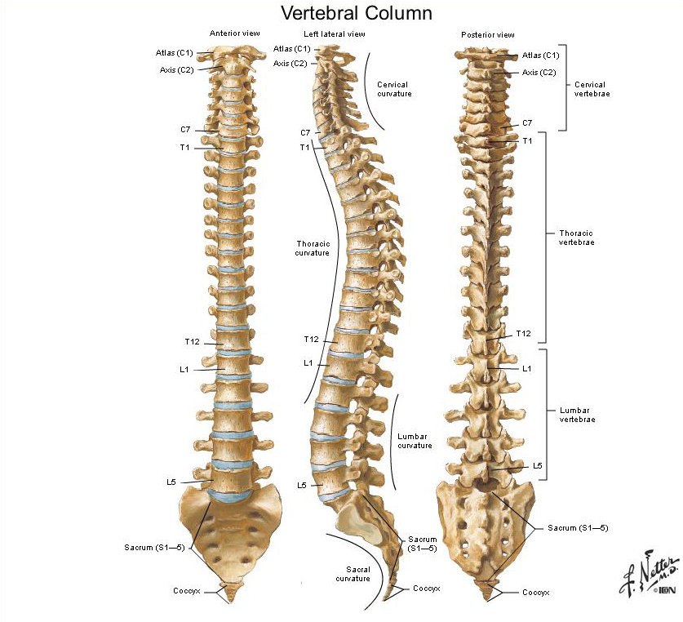
ستون فقرات:
ستون فقرات از چهار قوس و 33 مهره
تشکیل شده است:
قوس گرد نی (7 مهره)
قوس پشتی (12مهره)
قوس کمری (5 مهره)
قوس خاجی و دنبالچه (9مهره متصل)

Slide 6
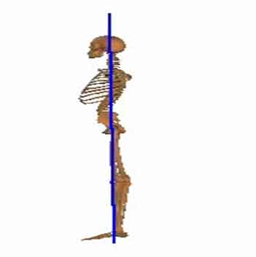
وضعیت صحیح بدن از پهلو:
اگر فرد از پهلو در مقابل خط شاقولی قرار گیرد، خط شاقولی بایستی به ترتیب از قسمت خارجی قوزک پا، قسمت خارجی کشگک زانو، تاج خاصره، زائده جلویی استخوان کتف و وسط لاله گوش عبور کند.

Slide 7
انواع ناهنجاری های ساختاری:
1- سر کج
2- سر به جلو
3- شانه افتاده
4- کیفوز (پشت گرد)
5- لوردوز (کمر گود)
6- اسکولیوز (پشت کج)
7- زانوی پرانتزی
8- زانوی ضربدری
9- کف پای صاف
10- شست کج

Slide 8
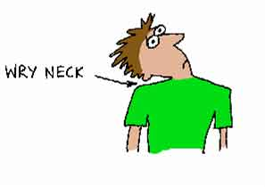
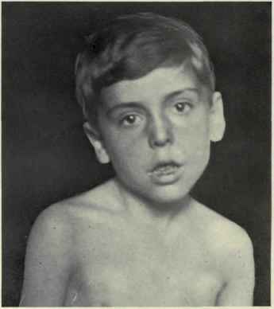
سر کج
تعریف:
عبارت است از انحراف طرفی مهره های گردنی.
اين تغييرشکل با چرخش و کج شدن سربه یک سمت مشخص می شود.

Slide 9
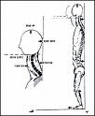
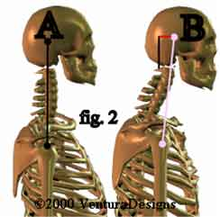
سر به جلو
تعریف:
در اين ناهنجاری، سر و مهره های گردنی جلوتر از مرکز ثقل بدن واقع می شوند.
فشار زيادی روی مفاصل فکی-گيجگاهی و مفاصل گردن و عضلات پشت گردن وارد می شود .

Slide 10
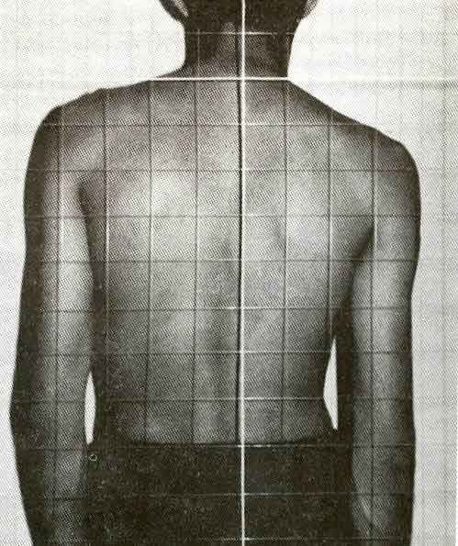
شانه افتاده
در برخی از افراد شانه ها حالت طبيعی نداشته و تحت تاثير عوامل مختلف دچار افتادگی می شوند. اين عارضه ممکن است بصورت يک طرفه يا دو طرفه مشاهده شود.

Slide 11
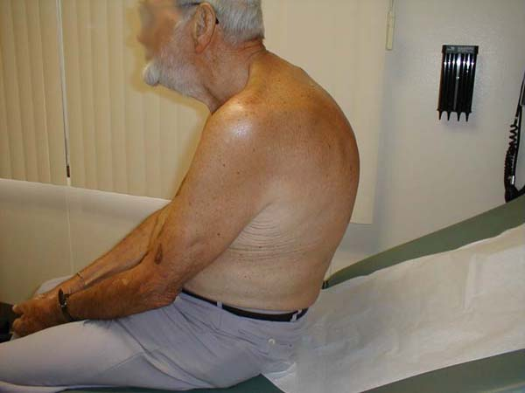
پشت گرد (کیفوز)
تعریف:
افزايش بيش از حد طبيعی تحدب مهره های پشتی را پشت گرد می گويند.
کیفوز وضعیتی و کیفوز شوئرمن

Slide 12
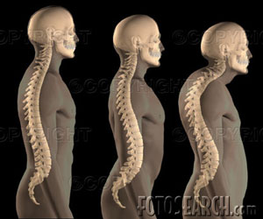
کمر گود (لوردوز)
تعریف :
افزایش بیش از حد گودی کمر را کمر گود یا لوردوز کمری می گویند.
در این تغییر شکل، میزان گودی کمر بیش از حد طبیعی می باشد.

Slide 13
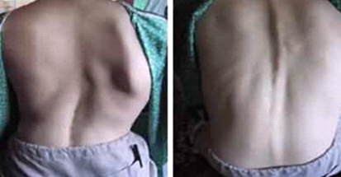
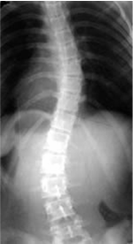
پشت کج (اسکوليوز)
تعریف:
اسکوليوز یا پشت کج به انحراف طرفی ستون مهره ها گفته می شود.

Slide 14
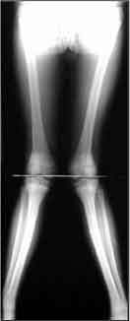
زانوی ضربدری
یکی از انواع تغییر شکل های زاویه دار زانو است که در آن زانو ها به هم نزدیکتر شده و قوزک های داخلی از هم فاصله می گیرند و نمایی شبیه ضربدر در پاها ایجاد می کنند.

Slide 15
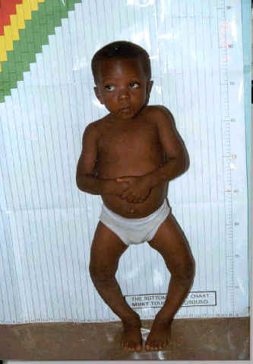
پای پرانتزی
تعريف‌ و تشخيص:
شخص‌ به‌ پشت‌ خوابيده‌ پاهاي وي‌ را جفت‌ مي‌كنيم اصولاً دو زانو و دو مچ پا بايد در تماس با همديگر قرارگيرند، اگر ما بين دو زانو فاصله وجود داشته باشد به ‌آن ‌پاي پرانتزي مي‌گوئيم.‌

Slide 16
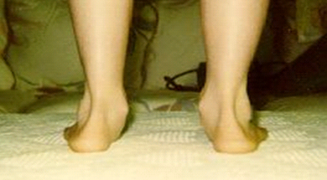
کف پای صاف
تعریف:
اگر از پشت به پای فرد در حال ایستاده نگاه کنیم، فردی که کف پایش صاف است، پاشنه پایش بصورت پیچ خورده دیده می شود.

Slide 17
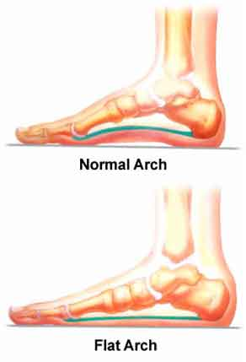
عوارض کف پای صاف
صافی کف پا می تواند منجر به عوارضی نظیر بروز التهاب در رباط های کف پا و ایجاد بافت های مرده پوستی نابجا شود.
از آنجایی که صافی کف پا برروی نحوه قرار گیری سایر استخوان های بدن نیز اثر می گذارد، لذا می تواند منجر به بروز درد در مچ پا، زانوها و لگن شود.

Slide 18
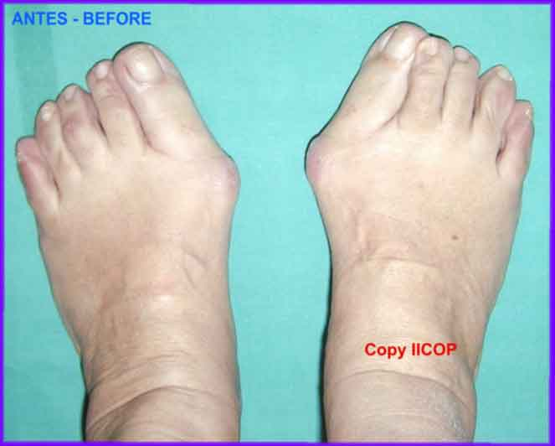
شست کج
تعریف:
انحراف انگشت شست به طرف ساير انگشتان را شست كج گويند.

Slide 19
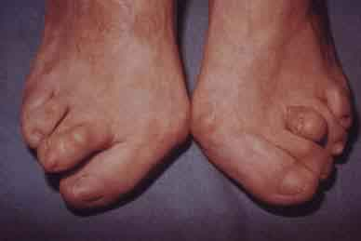
عوامل ايجاد كننده شست کج:
1- پوشيدن كفش پنجه باريك و پاشنه بلند
2- كف پايصاف
3-ارثي
4-نداشتن انگشت دوم به دلیل صدمه

Slide 20
سال تحصیلی 87 - 86
ارزیابی ساختار قامتی و آمادگی جسمانی
شناسنامه سلامت دانش آموزان دختر استان همدان
در این پژوهش 4000 دانش آموز دختر اول راهنمایی و 4050 دانش آموز دختر اول دبیرستان استان همدان که به صورت تصادفی از بین دانش آموزان سراسر استان انتخاب شده بودند مورد ارزیابی آمادگی جسمانی مرتبط با سلامتی و سنجش ساختار قامتی قرار گرفتند.

Slide 21
با توجه به نتایج به دست آمده از پژوهش حاضر 81/17 درصد دانش آموزان دختر اول راهنمایی از ناهنجاری های اسکلتی رنج می برند، و این در حالی است که فقط 18/83 درصد از دانش آموزان دختر اول راهنمایی استان همدان از وضعیت مطلوبی برخوردارند.
همچنین 75/01 درصد از دانش آموزان دختر اول دبیرستان استان همدان دارای ناهنجاری جسمانی می باشند، و 24/99 درصد آن ها از وضعیت مطلوبی برخوردارند.
بیشترین ناهنجاری در این پژوهش مربوط به شانه نامتقارن بوده است.

Slide 22
با توجه به تحقیقات انجام شده می توان این چنین نتیجه گرفت که فعالیت های ورزشی منظم و مستمر، تشویق و ترقیب دانش آموزان به فعالیت و تحرک بدنی در آموزشگاه و منزل باعث افزایش آمادگی جسمانی دانش آموزان و تندرستی آنان می شود. چون سهم فعالیت های بدنی در عادات روزانه بین دانش آموزان پایین است. بنابراین لازم است با برنامه ریزی مناسب و تغییر سطح فعالیت بدنی دانش آموزان، سلامتی آنان را ارتقاء بخشید. از طرفی مربیان باید به اهمیت ترکیب بدنی و تاثیر آن بر روی اجرای فعالیت ها، سلامتی و .... آگاه باشند و به تعامل این عامل با عوامل فیزیولوژیکی، روحی و روانی و تکنیکی توجه کنند.

Slide 23
همچنین با توجه به شیوع قابل توجه ناهنجاری های اسکلتی در دانش آموزان و پیامدهای منفی اثرگذار بر سلامت آنان باید بر ضرورت توجه جدی تر به شناسایی، پیشگیری و اصلاح عارضه ها تاکید نمود. با ترک عادات نا مطلوب، استفاده از پوشاک مناسب، استفاده از وسایل و تجهیزات استاندارد، انجام تمرینات اصلاحی به موقع و آگاهی دادن در زمینه نحوه صحیح خوابیدن، ایستادن، نشستن و راه رفتن می توان از بروز عوارض ناشی از وضعیت غلط بدن پیشگیری کرد.

Slide 24
آيا مي دانيد
كيف و کفش نامناسب، نشستن نادرست طولانی و عدم تحرک کافی
مي تواند زمینه ساز ناهنجاری های ساختار قامتی در بین دانش آموزان باشد؟

Slide 25
نتیجه گیری
وضعیت پوشش بانوان، موجب عدم شناسایی به موقع مشکلات ناهنجاری ساختار قامتی آنان می شود.
عدم تحرک و ورزش کافی به ویژه در خانم ها، عامل مساعدی برای ایجاد این ناهنجاری ها می باشد.
میز و نیمکت های مدارس متناسب با رشد و وضعیت فیزیکی دانش آموزان نیست.
کیف و کفش نامناسب یکی از عوامل اصلی ایجاد کننده ساختار نامناسب قامتی در بین دانش آموزان است.

Slide 26
به نظر شما طریقه صحیح نشستن چگونه باید باشد ؟

Slide 27
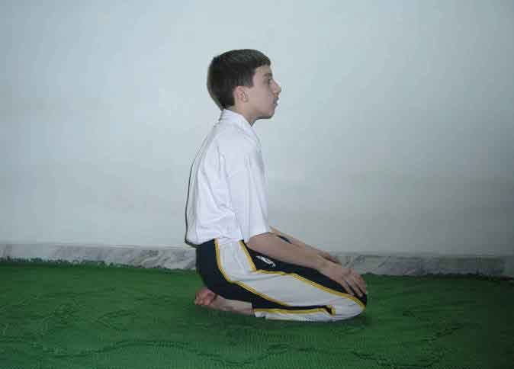
نشستن نادرست (دو زانو)
این نوع عادت که بیشتر در بچه ها مشاهده می شود در صورت تکرار عوارضی در پی دارد:
زمینه ساز صافی کف پا
فشار زیاد به مفصل زانو

Slide 28
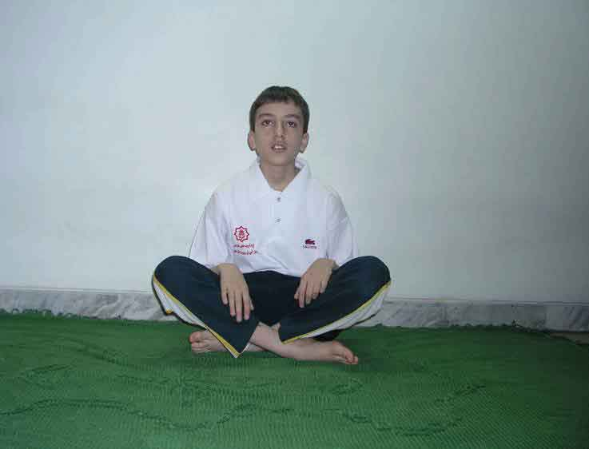
نشستن نادرست (چهار زانو)
در این نوع نشستن پنجه پاها زیر باسن قرار گرفته که می تواند عوارض زیر را به دنبال داشته باشد:
پشت گرد
زانوی پرا نتزی
چرخش ران

Slide 29
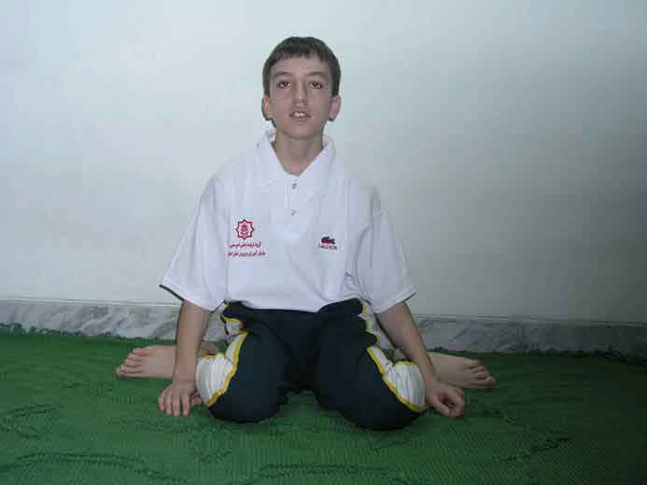
نشستن نادرست
(دو زانو به سمت بیرون)
در این نحوه نشستن پاها به سمت خارج چرخیده و می تواند عوارض زیر را به دنبال داشته باشد:
چرخش ران
زانوی ضربدری

Slide 30
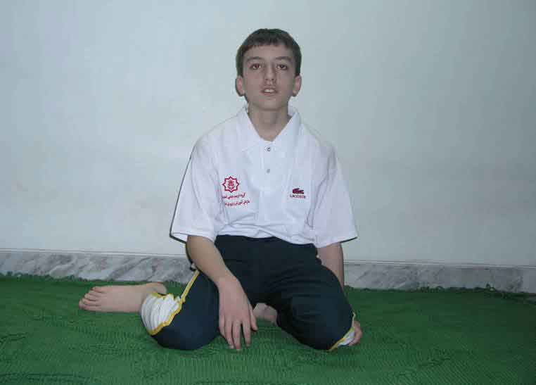
نشسستن نادرست (دو زانو به صورت یکطرفه)
در این نوع نشستن یک پا به سمت خارج و یک پا به سمت داخل چرخش پیدا می کند که می تواند عوارض زیر را به دنبال داشته باشد:
پشت کج (اسکولیوز)
زانوی ضربدری
زانوی پرانتزی

Slide 31
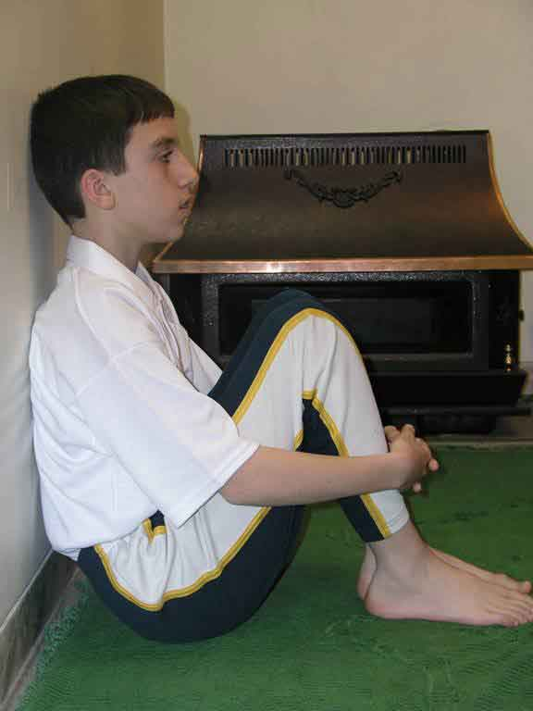
نشستن نادرست (گرفتن زانو در بغل)
این نوع نشستن به زانوها و ستون فقرات فشار وارد می کند و در صورت تکرار باعث ایجاد عارضه های زانوی خم و پشت گرد می گردد.

Slide 32
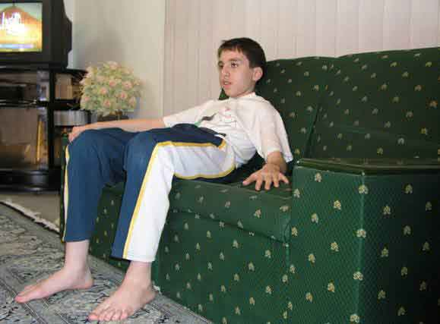
نشستن نادرست روی مبل
در اين نحوه نشستن (لم داده) ستون فقرات از حالت طبيعی خارج شده و فشار غير طبيعی روی مهره ها وارد می شود.

Slide 33
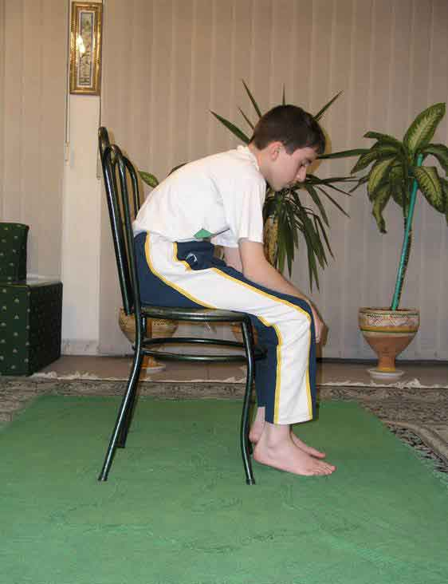
نشستن به حالت خم شده به سمت جلو
تکرار اين حالت در افراد به صورت عادت در می آيد و در نهايت ستون فقرات از حالت طبيعی خارج شده و فرد دچار پشت گرد (کیفوز) می شود.

Slide 34
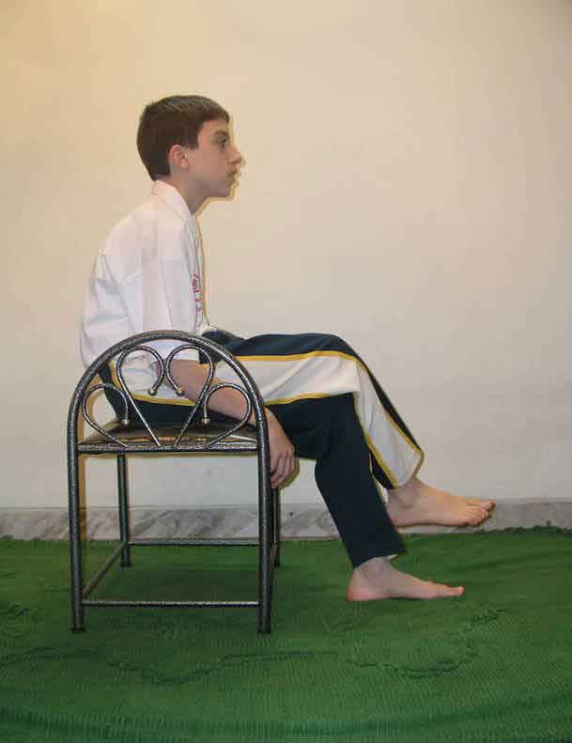
نشستن طولا نی مد ت
ممکن است فرد در طول روز مدت طولانی در حالت نشسته بسر برد. در اين وضعيت بهتر است تکيه گاهی داشته باشد.
نشستن طولانی مدت بدون حمایت پشت عارضه پشت گرد (کیفوز) ایجاد می کند .

Slide 35
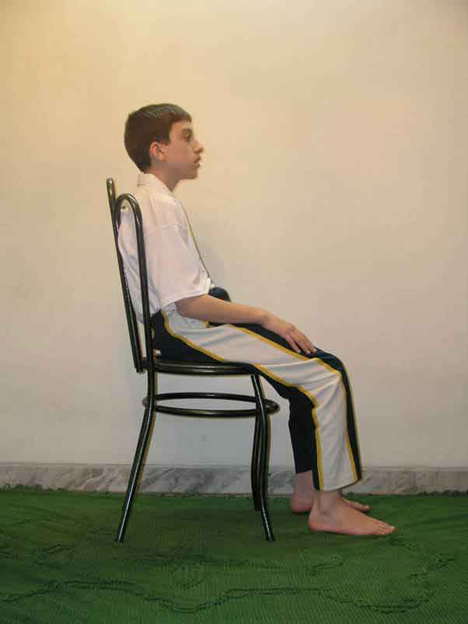
نشستن صحیح روی صندلی
فرد بايد روی صندلی صاف بنشيند به نحوی که سر در امتداد تنه قرار گيرد.
اين وضعيت باعث می شود فشار کمتری روی مهره ها و عضلات وارد شود .

Slide 36
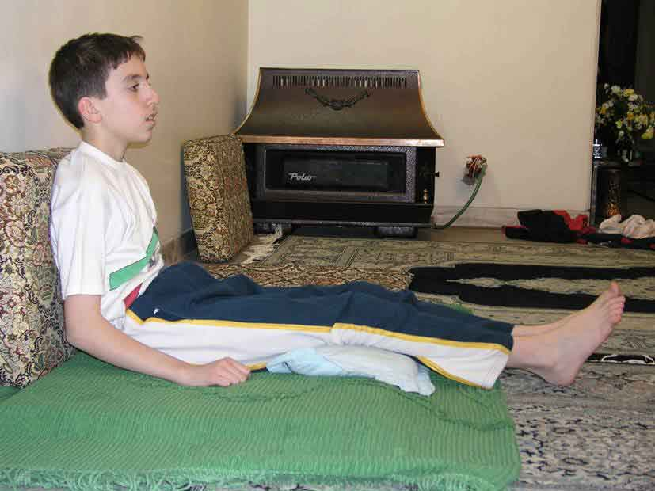
نشستن صحیح روی زمین
در این وضعیت با استفاده از تکیه گاه ستون فقرات و پاها صاف نگه داشته می شود و بالشی در زیر زانو قرار می گیرد. همچنین می توان زانوها را کمی خم کرد.

Slide 37
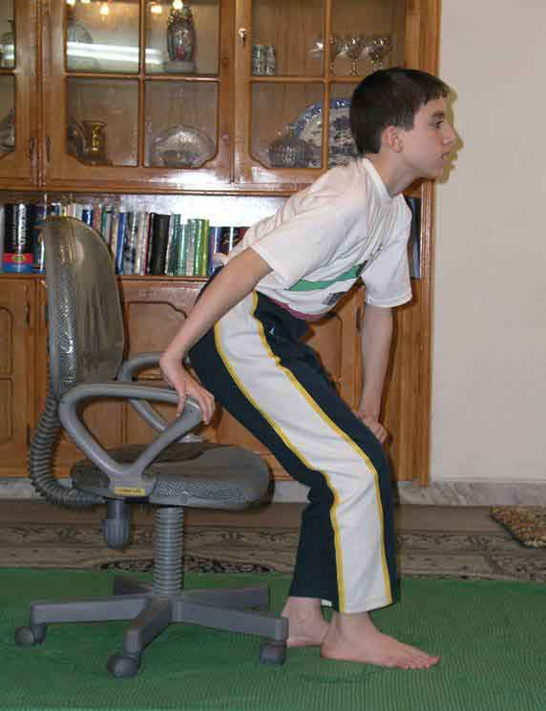
بلند شدن و نشستن روی صندلی
در هنگام بلند شدن یا نشستن از دست ها به عنوان تکیه گاه استفاده می شود، زیرا با انتقال قسمتی از وزن به دست ها از فشار وارده به مفاصل بدن کاسته می شود.

Slide 38
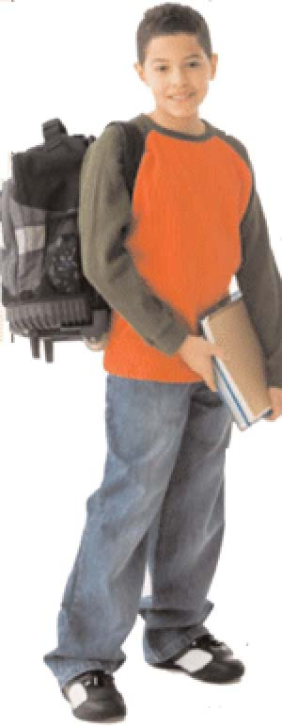
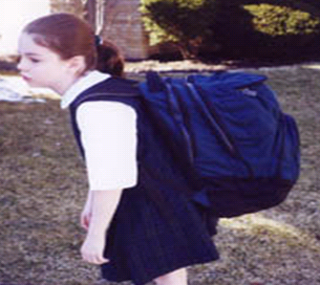
حمل کیف مدرسه

Slide 39
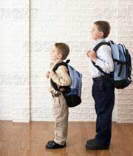
در آمریکا مطالعه ای روی وزن کوله پشتی 345 دانش آموز 11 تا 14 ساله انجام شده و نتایج زیر حاصل گردیده است:
این مطالعه نشان داد که 55 درصد دانش آموزان وزنی بیش از 15 درصد وزن بدنشان حمل می کنند.

Slide 40
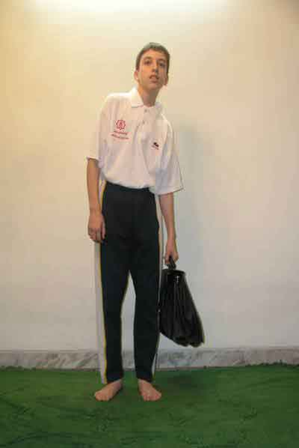
حمل نادرست کيف با يک دست
بیشتر افراد عادت دارند کيف يا اشیاء را با يک دست حمل کنند. تکرار این وضعیت باعث ایجاد عوارض زیر می گردد:
شانه افتاده
و
پشت کج (اسکولیوز)

Slide 41
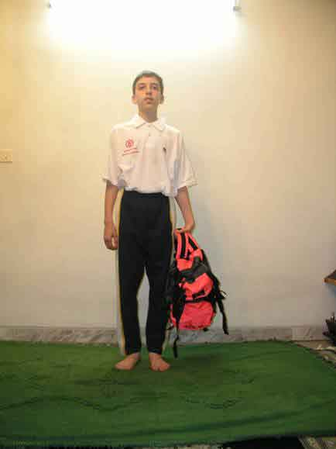
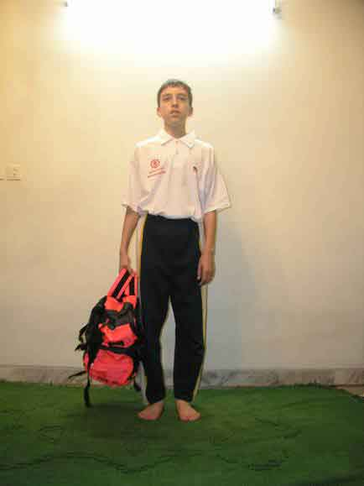
حمل صحیح کیف با یک دست
دانش آموزان عادت دارند کيف يا کتاب را با يک دست حمل کنند. آنها بايد در طول مسير کيف يا کتاب را به صورت متناوب با دست راست يا چپ حمل نمايند.

Slide 42
کیف مناسب
توصيه می گردد کيف به صورت کوله پشتی استفاده گردد.
جنس: از سبک ترین جنس مثل وینیل (Vinyl) یا کاموایی باشد.
وزن: وزن کیف بيشتر از 10 تا ۱۵‬درصد وزن بدن نباشد.
بندهای شانه ای: دو بند شانه اي پهن و نرم داشته باشد، كه بتوان آنها را به راحتي روي شانه ها قرار داد. برای اجتناب از صدمه به ستون مهره ها هر دو بند را بر دوش انداخت.

Slide 43
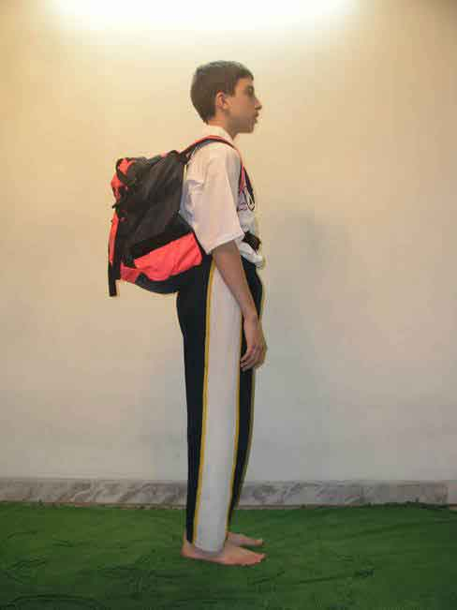
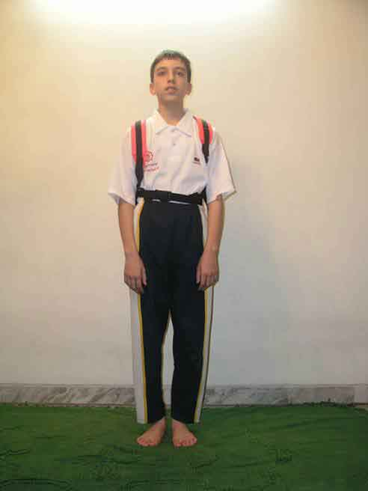
پهنای بند: پهنای بند 5 سانتیمتر باشد و نباید دور بازو و شانه جمع شوند ) بندها قابل تنظیم باشند).
بندهای کمری کیف (کوله پشتی) باید باعث شوند تا 10 تا 50 درصد وزن را از روی شانه و ستون مهره ها به استخوان لگن انتقال یابد.

Slide 44
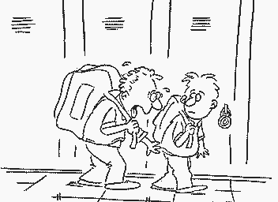
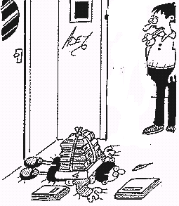
قسمت بالایی کوله پشتی نباید بالاتر از شانه ها قرار گیرد و انتهاي پایینی آن نبايستي پايين تر از كمر قرار گيرد.
برای برداشتن و پوشیدن کوله پشتی بهتر است اول آن را روی یک میز (میز تحریر) همسطح کمر قرار داده و بعد آن را به پشت خود بیندازید.

Slide 45
نه تو می مانی و نه اندوه
و نه هیچ یک از مردم این آبادی ....
به حباب نگران لب یک رود قسم،
و به کوتاهی آن لحظه شادی که گذشت،
غصه هم می گذرد،
آنچنانی که فقط خاطره ای خواهد ماند ....
لحظه ها عریانند
به تن لحظه خود، جامه اندوه مپوشان هرگز.

